Slide 1
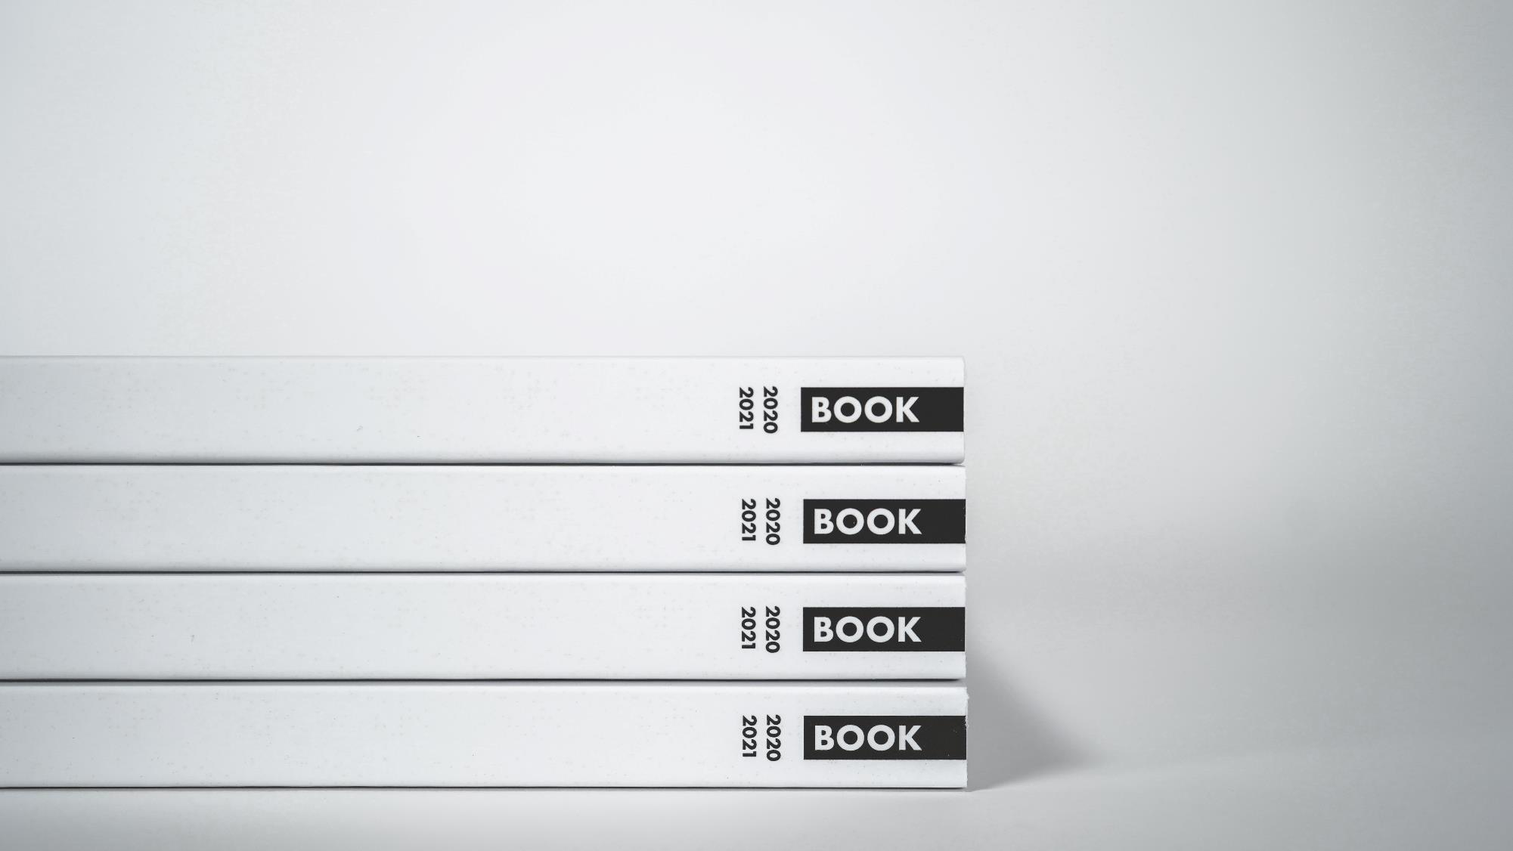
1차 프로젝트
도서 관리 프로그램

Slide 2


프로젝트 개요
저희 팀은 도서 대여 시스템을 구현해서 도서를 효율적으로 관리하고
대여 및 반납을 간편하게 할 수 있게 만드는 것을 목표로 했습니다.
Homework.v2를 참조했습니다.
Main
ConsoleProgram
LibraryProgram
RentReturn
Book
BookManager
Member
MemberManager

Slide 3
팀원 역할 분담
1
강현영 ( 회원 관리 / ppt 담당 )
2
박주영 ( 도서 관리 / 서버 클라이언트 담당 )
3
김종혁 ( 회원 / 도서 / 대여 리스트 파일 담당 )

Slide 4
회원 정보 처리
로그인
유저와 관리자 구분
일치하는 정보 확인
회원가입
아이디 중복 확인
비밀번호
이름
핸드폰 번호
Regex 활용
아이디
비밀번호
핸드폰 번호
ID (첫 글자 영어, 6~12자)
^[a-zA-Z][a-zA-Z0-9]{5,11}$
PW (영어, 숫자, !@# 8~16자)
^[a-zA-Z0-9!@#]{8,16}$
번호 (010-nnnn-nnnn)
[0-9]{4}-[0-9]{4}$

Slide 5
도서 분류 관리
분류 코드 | 도서 종류
000 | 총류
100 | 철학
200 | 종교
300 | 사회과학
400 | 자연과학
분류 코드 | 도서 종류
500 | 기술과학
600 | 예술
700 | 언어
800 | 문학
900 | 역사

Slide 6
프로그램 구조
1. 회원 수정
1. 이름으로 검색
2. 회원 삭제
2. 연락처로 검색
1. 관리자
1. 회원 관리
3. 회원 조회
3. 아이디로 검색
4. 이전 메뉴
4. 이전 메뉴
1. 도서 등록
1. 도서명으로 검색
1. 도서 대여
2. 도서 수정
2. 작가명으로 검색
2. 도서 반납
2. 도서 관리
3. 도서 삭제
3. 출판사로 검색
3. 이전 메뉴
4. 도서 조회
4. 도서 번호로 검색
2. 유저
로그아웃
5. 이전 메뉴
5. 이전 메뉴
1. 회원 탈퇴
2. 도서 검색
3. 대여 반납

